Slide 1
小專發表 團購網-揪團
姓名:鄭弘祥

Slide 2
動機
初步動機以訂便當這個網站模型發想，加上其他外送平台 發想。
設計一個每個人都可以建立揪團訂購平台網站。
提供人性化介面符合各裝置使用。

Slide 3




應用技術
jQuery:https://ithelp.ithome.com.tw/articles/10092592
javaScript:https://ithelp.ithome.com.tw/articles/10242653
Bootstap:https://tw.alphacamp.co/blog/bootstrap-4-introduction

Slide 4

輪播圖
功能-1
導覽列
有聊天室、用戶介面、搜尋、首頁、訂單、登入

Slide 5
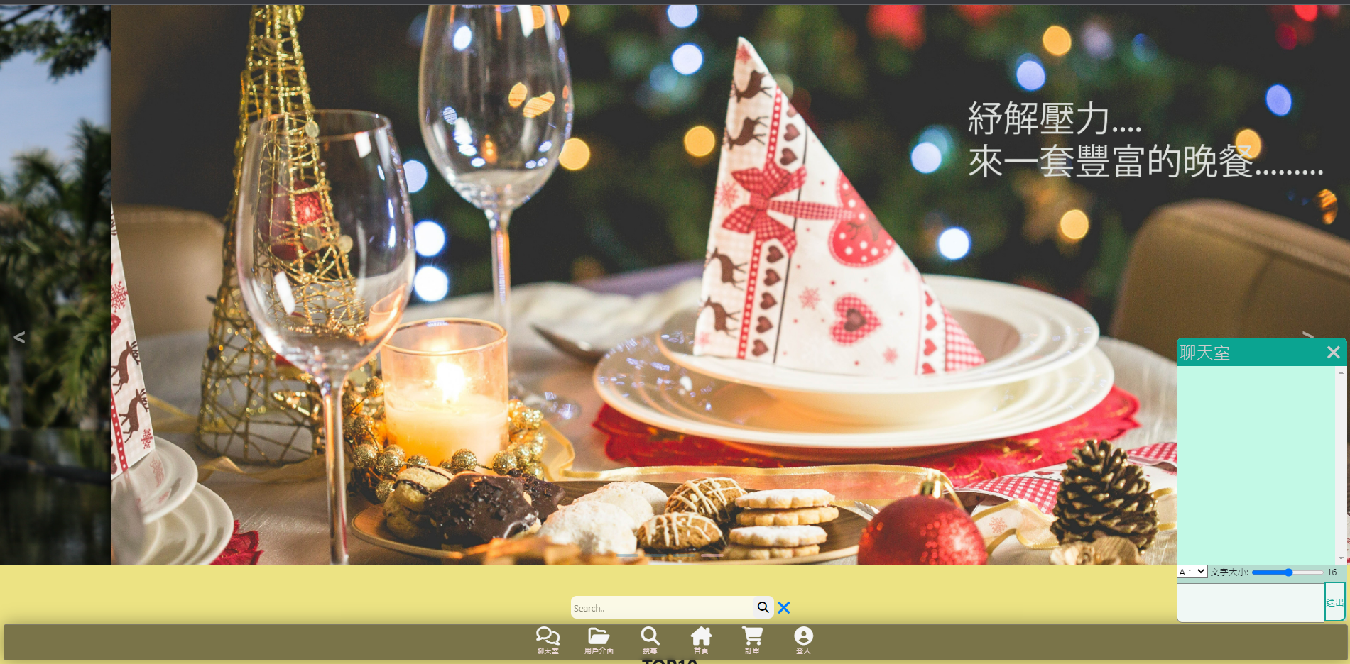
功能-1
聊天室視窗
可改變字大小
搜尋

Slide 6
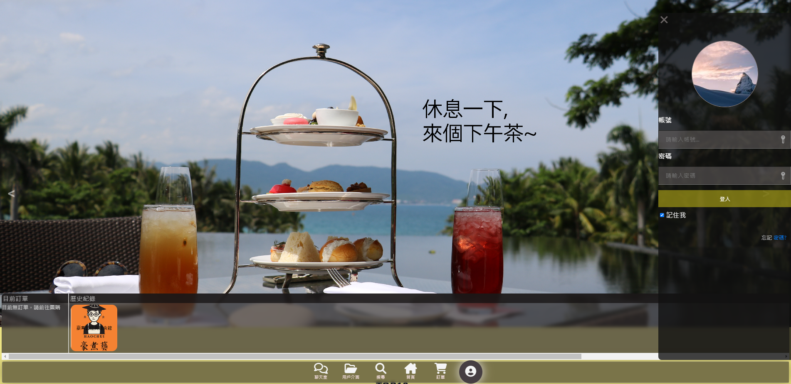
功能-2
豪煮藝經典麵食館https://www.facebook.com/haochui2014/?fref=ts
人像:https://picsum.photos/
訂單資訊
登入頁面
有目前揪團訂單、歷史紀錄
帳號、密碼

Slide 7
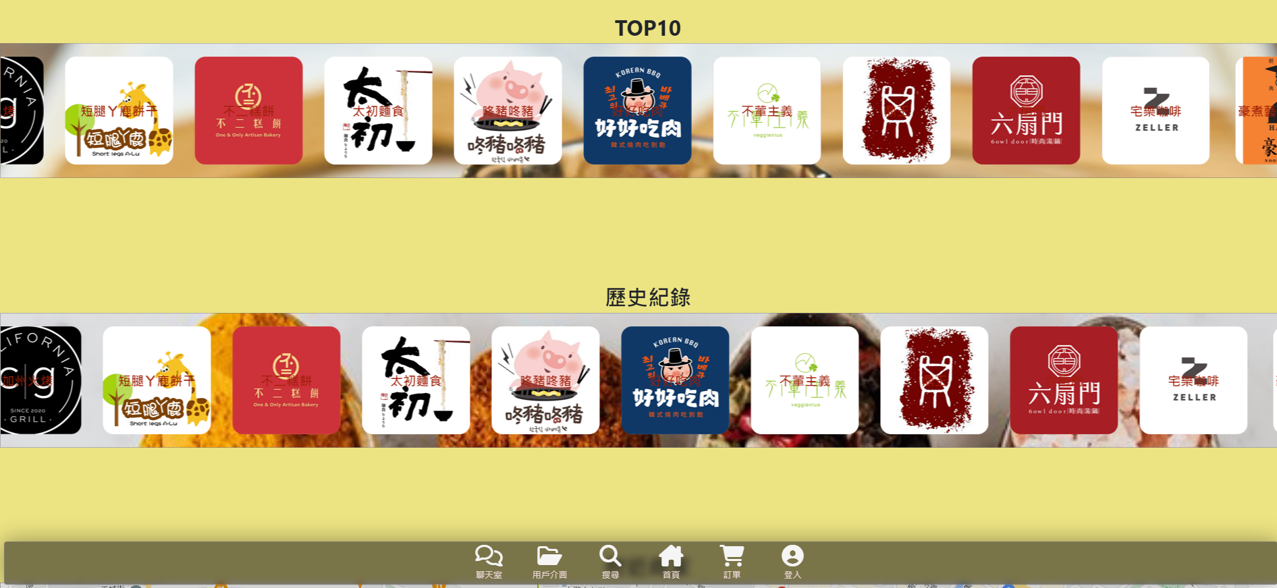
功能-3
Top輪播
:店家循環輪播
用戶歷史紀錄輪播
:用戶曾經使用紀錄並循環輪播
豪煮藝經典麵食館https://www.facebook.com/haochui2014/?fref=ts
輪播背景https://www.pexels.com/zh-TW/license/

Slide 8
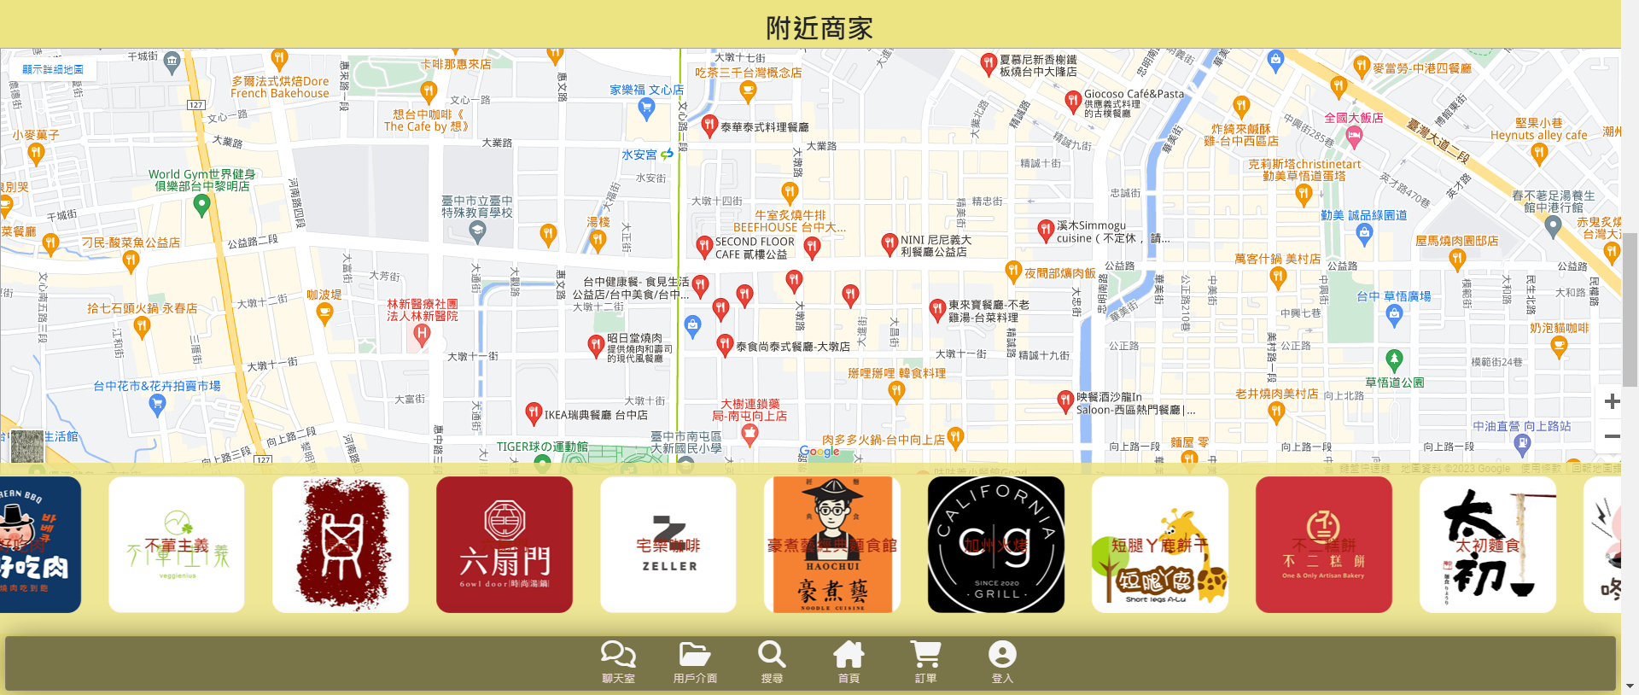
功能-4
附近商家
搜尋目前所在地資訊並循環輪播

Slide 9
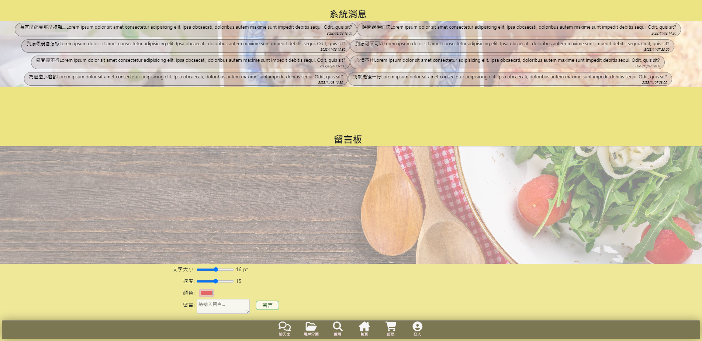
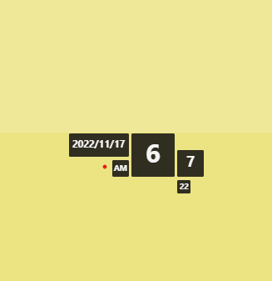
功能-5
系統消息
:更新通知通知
留言板
:彈幕式匿名留言
頁尾:
系統消息背景:https://travel.yam.com/article/127262
留言板背景:https://www.pexels.com/zh-TW/license/
:當下時間

Slide 10
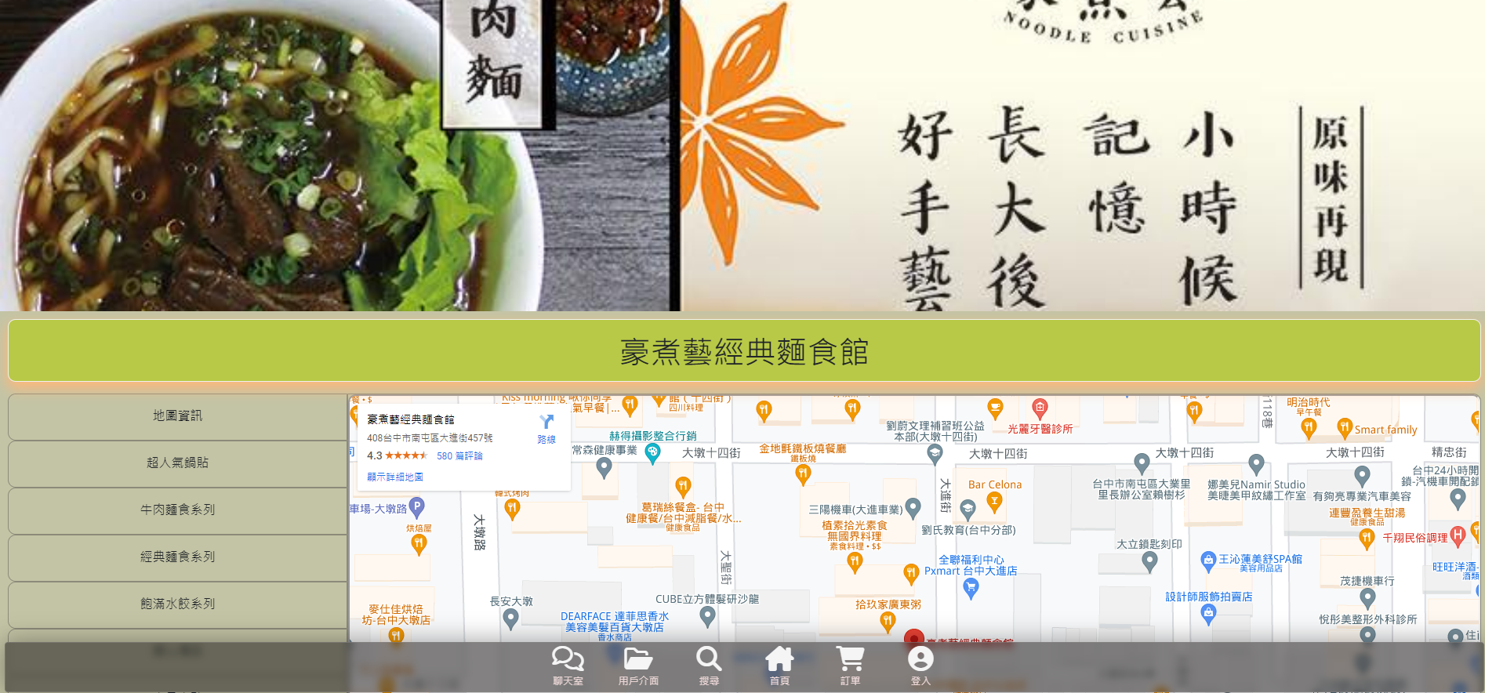
功能-6
頁首
:商店照片
標題
:商家名稱

Slide 11
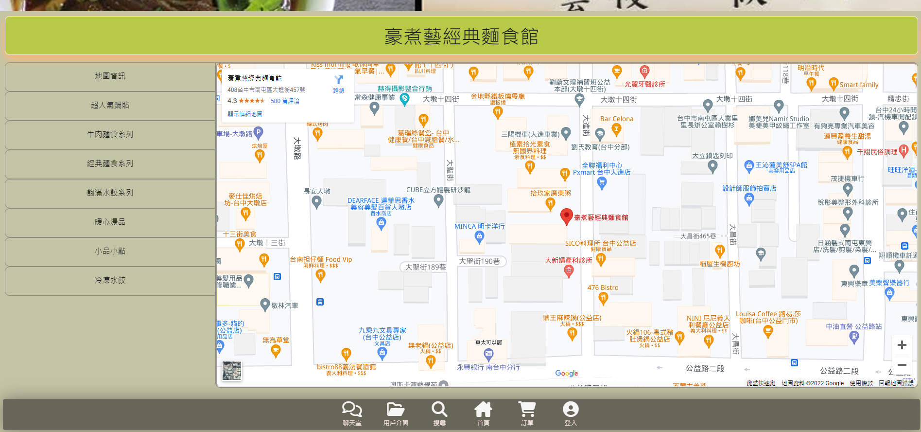
功能-7
內容
:詳細資訊
導覽列
:商家資訊

Slide 12
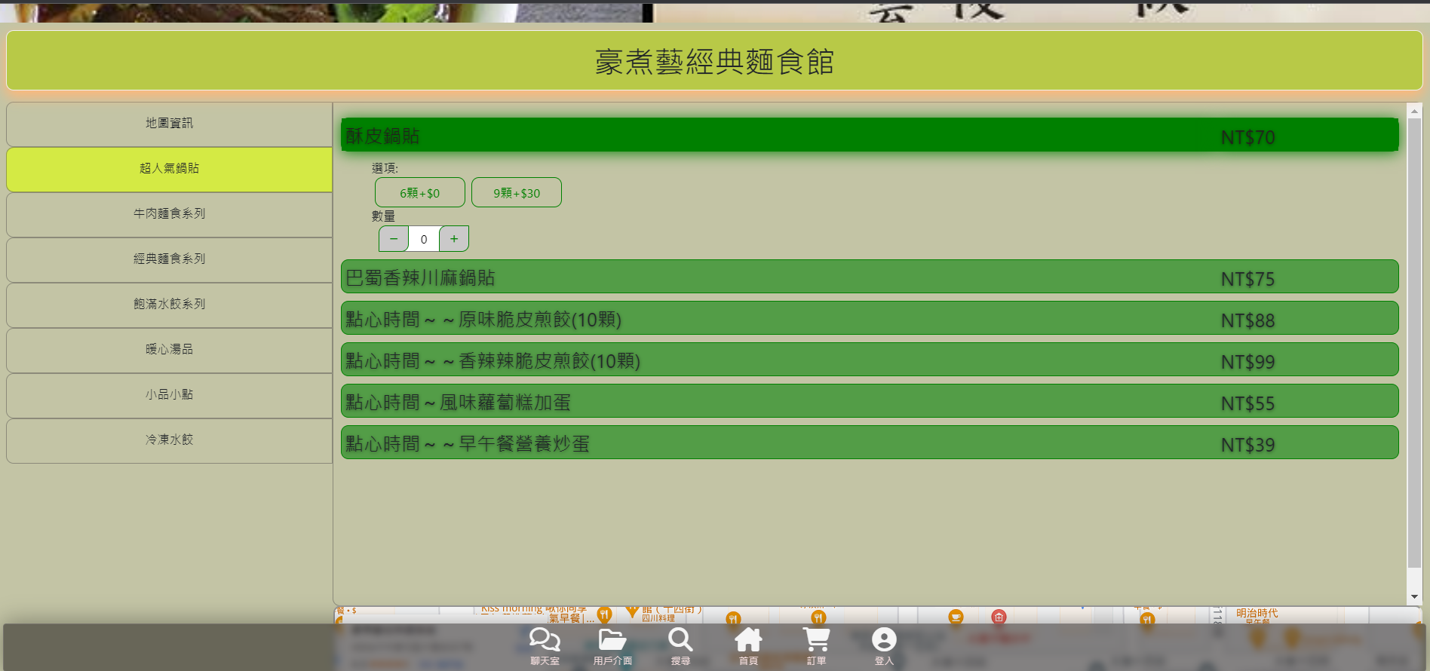
菜單
:訂單介面

Slide 13
時程
規劃
實行
一 | 二 | 三 | 四 | 五 | 六 | 日
 | 18 | 19 | 20 | 21 | 22 | 23
24 | 25 | 26 | 27 | 28 | 29 | 30
31 | 1 | 2 | 3 | 4 | 5 | 6
7 | 8 | 9 | 10 | 11 | 12 | 13
14 | 15 | 16 | 17
一 | 二 | 三 | 四 | 五 | 六 | 日
 | 18 | 19 | 20 | 21 | 22 | 23
24 | 25 | 26 | 27 | 28 | 29 | 30
31 | 1 | 2 | 3 | 4 | 5 | 6
7 | 8 | 9 | 10 | 11 | 12 | 13
14 | 15 | 16 | 17
首頁切版、首頁初步功能(導覽列、所有輪
首頁切版、首頁初步功能(、所有輪
播)
播、簡單動畫)
第二頁切版、首頁初步功能
動畫處理
導覽列
Debug
第二頁切版、首頁初步功
Debug
能

Slide 14
須改進功能
單選無法取消;
載入GoogleMap後頁面卡頓;
資料量不足；

